Slide 1
Optika
Co je světlo ?
Laser – vlastnosti a využití
Josef Štěpánek
Fyzikální ústav MFF UK

Slide 2
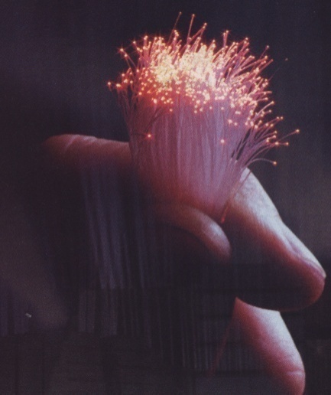
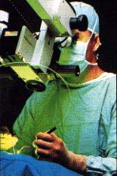
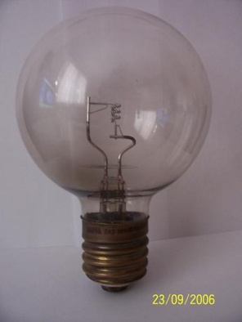
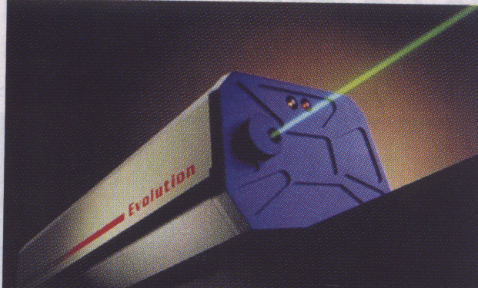
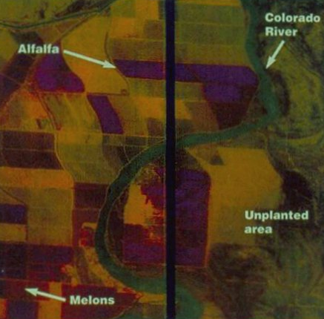
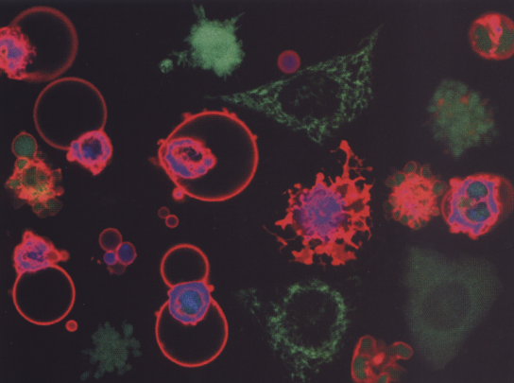
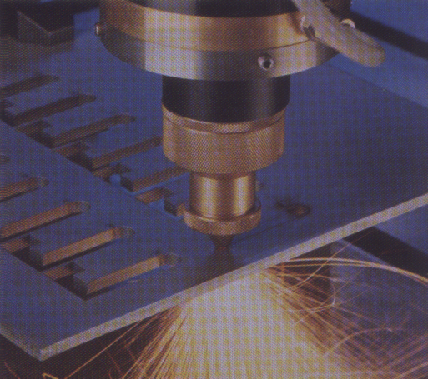
Optika
Vědecká disciplína zabývající se světlem a zářením obdobných vlastností (optické záření) z hlediska jeho vzniku, šíření, interakcí s látkami a technickým využitím.

Slide 3
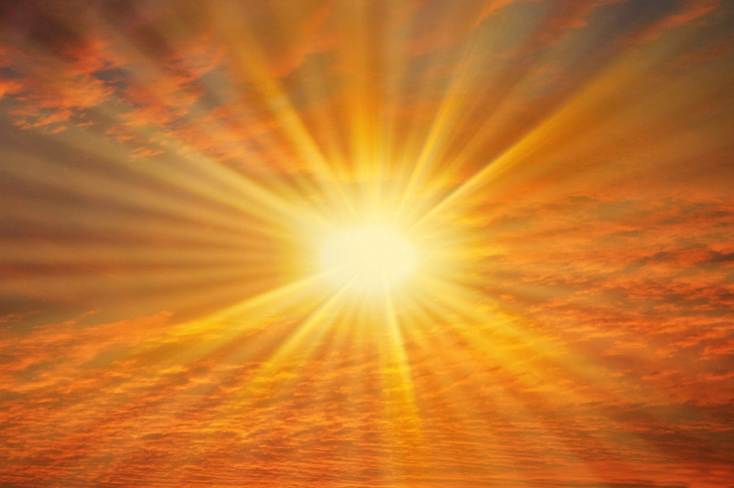
Co je to světlo?

Slide 4
Co je to světlo?
17. století – souboj o otázku způsobu šíření světla
2. Začátek 19. století – konečné vyřešení otázky šíření světla z pohledu klasické fyziky
3. Polovina 19. století – existuje souvislost mezi světlem a jevy elektřiny a magnetismu?

Slide 5
17. století období vzniku moderní fyziky
Jak světlo vzniká?
Co je světlo?
Jak působí?
Jak se šíří?
Jakým způsobem?
Jakou rychlostí?

Slide 6
Jakým způsobem se světlo šíří?

Slide 7
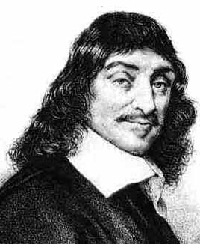
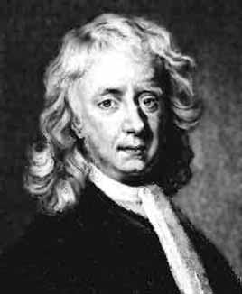
Částicová (korpuskulární) teorie
Rene Descartes
(1596 – 1650)
Isaac Newton
(1643 – 1727)

Slide 8
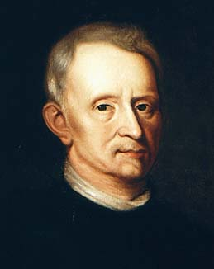
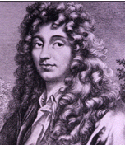
Vlnová teorie
Robert Hooke
(1635 – 1703)
Christians Huygens
(1629 – 1695)

Slide 9
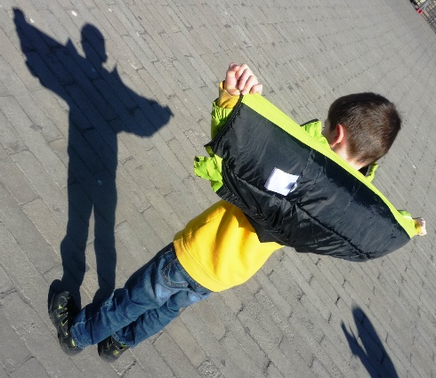
Jaké vlastnosti světla byly známé?
Přímočaré šíření světla

Slide 10
Jaké vlastnosti světla byly známé?
Zákon odrazu a zákon lomu
α
α’
β

Slide 11
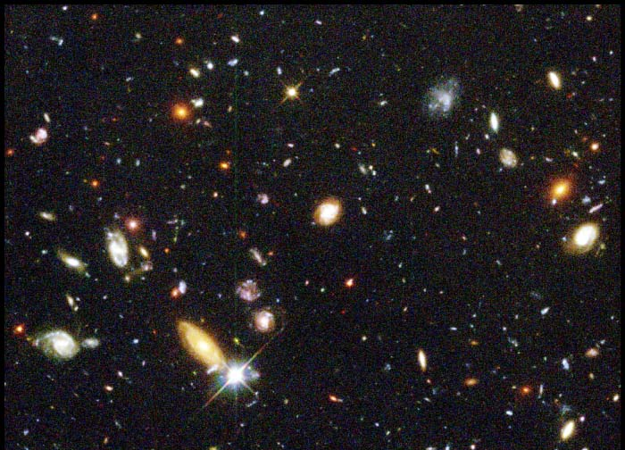
Jaké vlastnosti světla byly známé?
Šíření ve vakuu

Slide 12
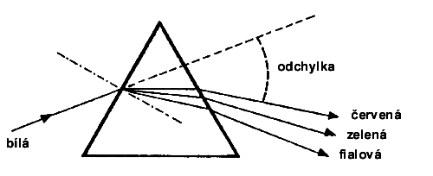
Jaké vlastnosti světla byly známé?
Rozklad bílého světla na barevné složky

Slide 13
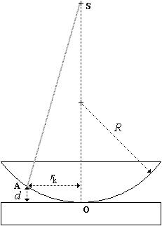
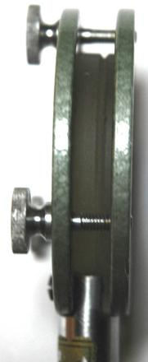
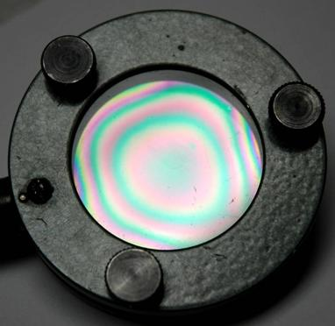
Jaké vlastnosti světla byly známé?
Světlé a tmavé kroužky na tenké vrstvě
(Newtonova skla)

Slide 14
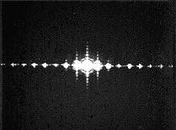
Jaké vlastnosti světla byly známé?
Difrakční jevy
(Grimaldiho pokusy)

Slide 15
Jak se obě teorie vyrovnaly se známými vlastnostmi světla?
Jev | Vlnová teorie | Korpuskulární teorie
Přímočaré šíření
Zákon odrazu
Zákon lomu
Šíření ve vakuu
Rozklad na barevné složky
Newtonova skla
Difrakce

Slide 16
Jak se obě teorie vyrovnaly se známými vlastnostmi světla?
Jev | Vlnová teorie | Korpuskulární teorie
Přímočaré šíření |  | ANO
Zákon odrazu
Zákon lomu
Šíření ve vakuu
Rozklad na barevné složky
Newtonova skla
Difrakce

Slide 17
Huygensův princip
Způsob šíření vlny – každé místo, kam vlna dospěje, se stane středem elementární kulové vlny. Výsledná vlnoplocha je obálkou elementárních vlnoploch.

Slide 18
Jak se obě teorie vyrovnaly se známými vlastnostmi světla?
Jev | Vlnová teorie | Korpuskulární teorie
Přímočaré šíření | ANO, ale problém „zpětné vlny“ | ANO
Zákon odrazu
Zákon lomu
Šíření ve vakuu
Rozklad na barevné složky
Newtonova skla
Difrakce

Slide 19

Zákon odrazu a lomu podle vlnové teorie
$$\frac{\sin{α}}{\sin{β}}= \frac{v_{1}}{v_{2}}$$

Slide 20
Jak se obě teorie vyrovnaly se známými vlastnostmi světla?
Jev | Vlnová teorie | Korpuskulární teorie
Přímočaré šíření | ANO, ale problém „zpětné vlny“ | ANO
Zákon odrazu | ANO
Zákon lomu | ANO, N₁₂ = v₁/v₂
Šíření ve vakuu
Rozklad na barevné složky
Newtonova skla
Difrakce

Slide 21
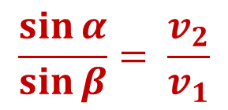
Zákon odrazu a lomu podle korpuskulární teorie
α = α’
α = α’
$$\frac{\sin{α}}{\sin{β}}= \frac{v_{2}}{v_{1}}$$

Slide 22
Jak se obě teorie vyrovnaly se známými vlastnostmi světla?
Jev | Vlnová teorie | Korpuskulární teorie
Přímočaré šíření | ANO, ale problém „zpětné vlny“ | ANO
Zákon odrazu | ANO | ANO
Zákon lomu | ANO, N₁₂ = v₁/v₂ | ANO, N₁₂ = v₂/v₁
Šíření ve vakuu
Rozklad na barevné složky
Newtonova skla
Difrakce

Slide 23
Jak se obě teorie vyrovnaly se známými vlastnostmi světla?
Jev | Vlnová teorie | Korpuskulární teorie
Přímočaré šíření | ANO, ale problém „zpětné vlny“ | ANO
Zákon odrazu | ANO | ANO
Zákon lomu | ANO, N₁₂ = v₁/v₂ | ANO, N₁₂ = v₂/v₁
Šíření ve vakuu | Triviálně nelze, pojem „éteru“ | ANO
Rozklad na barevné složky
Newtonova skla
Difrakce

Slide 24
Jak se obě teorie vyrovnaly se známými vlastnostmi světla?
Jev | Vlnová teorie | Korpuskulární teorie
Přímočaré šíření | ANO, ale problém „zpětné vlny“ | ANO
Zákon odrazu | ANO | ANO
Zákon lomu | ANO, N₁₂ = v₁/v₂ | ANO, N₁₂ = v₂/v₁
Šíření ve vakuu | Triviálně nelze, pojem „éteru“ | ANO
Rozklad na barevné složky | ? | ANO
Newtonova skla | ? | ?
Difrakce | ? | ?

Slide 25
spor Hooke x Newton, příklon Newtona ke korpuskulární teorii, akceptováno po celé 18. století
Jev | Vlnová teorie | Korpuskulární teorie
Přímočaré šíření | ANO, ale problém „zpětné vlny“ | ANO
Zákon odrazu | ANO | ANO
Zákon lomu | ANO, N₁₂ = v₁/v₂ | ANO, N₁₂ = v₂/v₁
Šíření ve vakuu | Triviálně nelze, pojem „éteru“ | ANO
Rozklad na barevné složky | ? | ANO
Newtonova skla | ? | ?
Difrakce | ? | ?

Slide 26
Od 17. do začátku 19. století
- spor Hooke x Newton, příklon ke korpuskulární teorii po celé 18. století

Slide 27
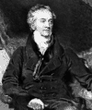
Od 17. do začátku 19. století
- spor Hooke x Newton, příklon ke korpuskulární teorii po celé 18. století
- konec 18. století … Thomas Young: difrakce na dvojštěrbině – interference
Thomas Young
(1773 – 1829)

Slide 28
Od 17. do začátku 19. století
- spor Hooke x Newton, příklon ke korpuskulární teorii po celé 18. století
konec 18. století … Thomas Young: difrakce na dvojštěrbině – interference
Vyhlášení ceny Francouzské akademie

Slide 29
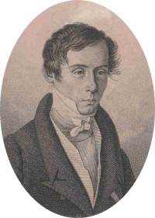
Od 17. do začátku 19. století
- spor Hooke x Newton, příklon ke korpuskulární teorii po celé 18. století
konec 18. století … Thomas Young: difrakce na dvojštěrbině – interference
Vyhlášení ceny Francouzské akademie
Fresnel: světlo jako vlnění, které se skládá
Huygensův-Fresnelův princip
Augustin Jean Fresnel
(1788 – 1827)

Slide 30
Od 17. do začátku 19. století
- spor Hooke x Newton, příklon ke korpuskulární teorii po celé 18. století
konec 18. století … Thomas Young: difrakce na dvojštěrbině – interference
Vyhlášení ceny Francouzské akademie
Augustin Jean Fresnel: světlo jako vlnění, které se skládá
Snaha o zavržení Fresnelovy teorie (Poisson x Arago)

Slide 31
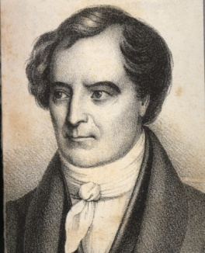
Od 17. do začátku 19. století
- spor Hooke x Newton, příklon ke korpuskulární teorii po celé 18. století
konec 18. století … Thomas Young: difrakce na dvojštěrbině – interference
Vyhlášení ceny Francouzské akademie
Augustin Jean Fresnel: světlo jako vlnění, které se skládá
Snaha o zavržení Fresnelovy teorie (Poisson x Arago)
Francois Arago
(1786 – 1853)

Slide 32
Od 17. do začátku 19. století
- spor Hooke x Newton, příklon ke korpuskulární teorii po celé 18. století
konec 18. století … Thomas Young: difrakce na dvojštěrbině – interference
Vyhlášení ceny Francouzské akademie
Augustin Jean Fresnel: světlo jako vlnění, které se skládá
Snaha o zavržení Fresnelovy teorie (Poisson x Arago)
Rozpor s jevem polarizace světla odrazem
- Young, Arago: světlo je příčné vlnění

Slide 33
Jakou rychlostí se světlo šíří?

Slide 34
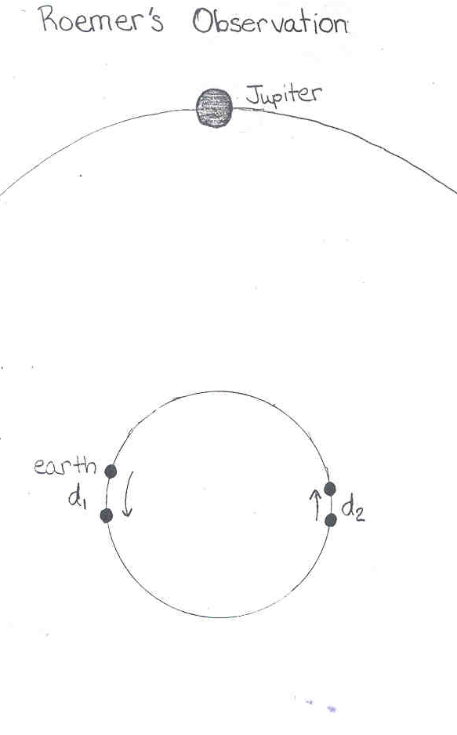
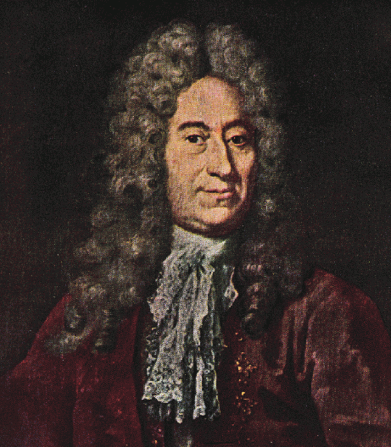
První odhady rychlosti světla
Návrh pokusu o změření konečné rychlosti světla. Galilei: dva pozorovatelé s lucernami. Realizováno po jeho smrti, neúspěšné. Hook: Neznamená to, že rychlost světla je nekonečná.
První realistický odhad rychlosti světla – Römer (nápad údajně pochází od Cassiniho) na základě pozorovaných nepravidelností v zatmění Jupiterova měsíčku Io. Získal řádově správnou hodnotu c = 2 x 10⁸ m.s⁻¹
Olaf Rømer
(1644–1710)

Slide 35
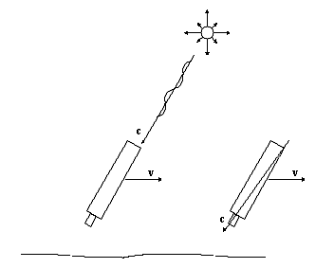
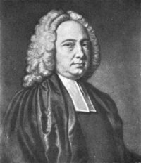
První odhady rychlosti světla
Další upřesnění – Bradley při měření paralaxy hvězd zjistil odchylky v závislosti na poloze hvězdy vůči směru rotace Země – aberace hvězd. Bradley vysvětlil aberaci konečnou rychlostí světla, kterou vypočetl na hodnotu c = 2,95 x 10⁸ m.s⁻¹
James Bradley
(1693 – 1762)

Slide 36
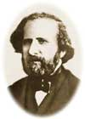
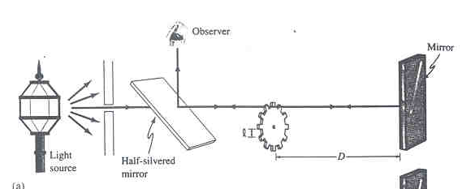
První měření rychlosti světla v pozemských podmínkách
První změření rychlosti světla v pozemských podmínkách
Fizeau (1849) pomocí rychle rotujícího ozubeného kola s využitím stroboskopického principu. Určil rychlost světla ve vzduchu
c = 3 x 10⁸ m.s⁻¹ (s chybou 5%)
Armand Louis
Fizeau
(1819 – 1896)

Slide 37
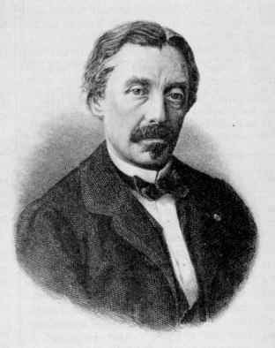
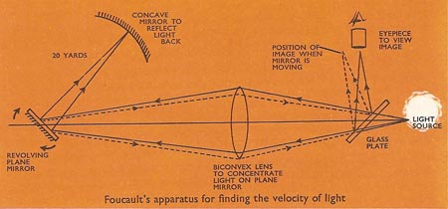
První měření rychlosti světla v pozemských podmínkách
Zpřesnění rychlosti světla v pozemských podmínkách
Foucault (1850) pomocí rychle rotujícího zrcadla. Chyba pod 1% a změření rychlosti světla i v jiném látkovém prostředí (potvrzení nižší rychlosti v látce).
Jean Bernard Leon Foucault
(1819 – 1868)

Slide 38
Souvislost mezi světlem a elektřinou či magnetismem?

Slide 39
Překvapivé nalezení veličiny 3 x 10⁸ m.s⁻¹ v oblasti elektřiny a magnetismu
V 19.století řešení soustavy jednotek. Pro mechaniku soustava CGS (Centimetr Gram Sekunda)
Pro oblast elektřiny a magnetismu řešení pomocí fyzikálních rovnic. Dvě možná řešení:
1. Coulombův zákon
soustava CGSE
[ Q ]_{E} = g^{1/2}cm^{3/2}s⁻¹
2. síla mezi vodiči
soustava CGSM
[ Q ]_{M} = g^{1/2}cm^{1/2}

Slide 40
Překvapivé nalezení veličiny 3 x 10⁸ m.s⁻¹ v oblasti elektřiny a magnetismu
        Velikost obou jednotek náboje je možné určit měřením
        Výsledek: [ Q ]_{E}/ [ Q ]_{M} = 3 x 10¹⁰ cm s⁻¹ ! !
        Zpřesňování hodnot tohoto poměru i rychlosti světla ve vakuu → nejde o nahodilou shodu

Slide 41
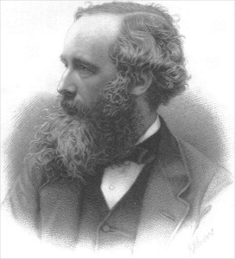
Konečné vyřešení problému
        Maxwell (1865) – vytvořil soustavu diferenciálních rovnic (Maxwellovy rovnice), které shrnovaly známé zákonitosti elektrostatického pole, magnetostatického pole, elektromagnetické indukce a vytváření magnetického pole kolem vodiče protékaného proudem. Soustavu ještě doplnil jedním členem.
        Bylo možné ukázat, že tato soustava má řešení v podobě příčného elektromagnetického vlnění, které nese energii (proto se může nazývat záření) a ve vakuu se šíří rychlostí c = 3 x 10⁸ m.s⁻¹ .
James Clerk Maxwell
(1831 – 1879)
        Závěr ze 70. let 19.století:
        Světlo je elektromagnetické záření z určitého frekvenčního oboru

Slide 42
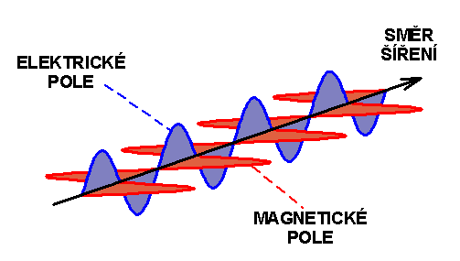

Světlo je elektromagnetické záření
Postupná elektromagnetická vlna:
Elektrické a magnetické pole osciluje ve vzájemně kolmých směrech ve fázi; obě komponenty jsou kolmé na směr šíření
frekvence
vlnová délka
vlnová délka x frekvence = rychlost šíření

Slide 43
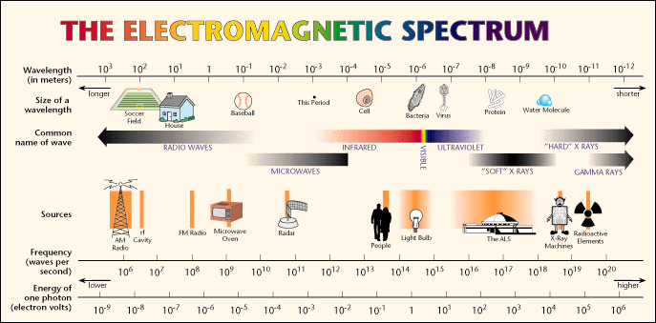
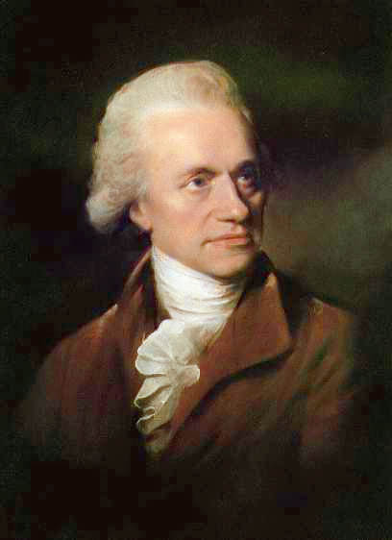
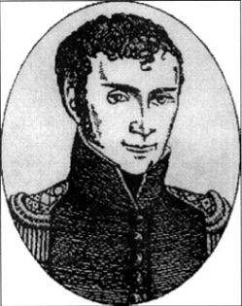
Světlo je elektromagnetické záření
Vlnová délka
(v metrech)
Velikost
vlnové délky
Objev infračerveného záření
1800
William Herschel
Typ záření
Objev ultrafialového záření
1801
Johann Wilhelm Ritter
Zdroje záření
Frekvence
(kmitů za sekundu)

Slide 44
Světlo je elektromagnetické záření
Vlnová délka
(v metrech)
Velikost
vlnové délky
Typ záření
Zdroje záření
Frekvence
(kmitů za sekundu)
Vlnová délka přestává být mnohem menší než běžné velikosti technických prvků
Vlnová délka přestává být mnohem větší než meziatomové vzdálenosti

